Slide 1
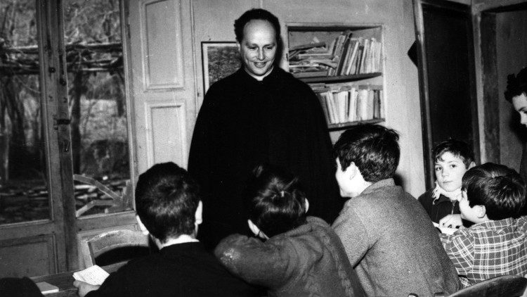
Don Lorenzo Milani und die Schule von Barbiana
Pionier der Bildungsreform in Italien

Slide 2
Einführung
Don Lorenzo Milani (1923-1967) war ein italienischer Priester und Pädagoge.
Gründete 1954 die Schule von Barbiana.
Bekannt für seine innovative und inklusive Herangehenweise an Bildung.
Setzte sich für die Rechte der Benachteiligten und betonte die Bedeutung von Bildung für alle.

Slide 3
Frühes Leben
Geboren 1923 in Florenz, Italien, in eine wohlhabende Familie.
Verfolgte zunächst eine Karriere als Maler.
Konvertierte zum Katholizismus und trat ins Priesterseminar ein.
1947 zum Priester geweiht.

Slide 4
Gründung der Schule
1954 nach Barbiana, ein kleines und abgelegenes Dorf, verzetzt.
Gründete dort eine Schule für die lokalen Kinder, die oft vom öffentlichen Bildungssystem vernachlässigt wurden.
Fokus auf Bildung für arme und arbeitende Kinder.

Slide 5
Bildungsideologie
Betonung von Gleichheit und Inklusivität.
Bildung als Werkzeug für soziale Gerechtigkeit.
Relevanter Lernplan für das Leben der Schüler.
Förderung von kritischem Denken und aktiver Teilnahme

Slide 6
Lehrmethoden
Individuelle Anpassung des Unterrichts an die Bedürfnisse jedes Schülers.
Lange Schulstunden, auch an Wochenenden und Feiertagen.
Kollaboratives Lernen und Peer-Unterricht.
Nutzung realer Probleme zur Vermittlung akademischer Fächer.

Slide 7
Wichtige Werke
”Briefe an eine Lehrerin” (1967) – Mit seinen Schülern geschrieben, kritisiert das italienische Bildungssystem und fordert Reformen.
"Gehorsam ist keine Tugend mehr" – Eine Sammlung von Briefen und Essays zu verschiedenen sozialen Themen.

Slide 8
Einfluss und Vermächtnis
Inspirierte die moderne inklusive Bildungsbewegung.
Erinnerung als Verfechter der Armen und Benachteiligten.
Die Prinzipien der Schule von Barbiana inspirieren weiterhin Pädagogen.

Slide 9
Kritik und Kontroversen
Konfrontation mit Widerstand von Kirche und Regierungsbehörden.
Kritik an seinen unkonventionellen Methoden und offenen Ansichten.
Trotz Kontroversen bleibt seine Arbeit hoch angesehen.

Slide 10
Wirkung
Don Lorenzo Milani und die Schule von Barbiana hatten einen bedeutenden Einfluss auf die Bildung.
Ihre Betonung von Gleichheit, sozialer Gerechtigkeit und kritischem Denken beeinflusst weiterhin moderne Bildungspraktiken.
Milanis Vermächtnis lebt in laufenden Diskussionen über Bildungsreform und Inklusivität weiter.

